Slide 1
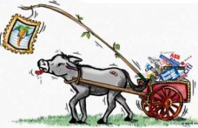
Teorías de la MOTIVACION…

Slide 2
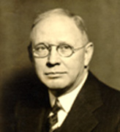
Clark L.Hull (1884-1952)
Nació en Akron en 1884, Psicólogo estadounidense.
Fue profesor de psicología en las universidades de Wisconsin y de Yale. Defensor de la corriente neoconductista, aplicó el método hipotético-deductivo en el estudio de los fenómenos de aprendizaje.

Slide 3
Escribió numerosos trabajos sobre este tema, entre los que destacan:
Examen de aptitud (1928),
Principios de la conducta (1943)
Un sistema de conducta (1952).
Fallece en New Haven, 1952.

Slide 4
Teoría … REDUCCCION DEL IMPULSO.
IMPULSO:
es una tendencia a la actividad generada por una necesidad. Esa necesidad que es el estado de desequilibrio o malestar interno, es a su vez, provocada por una carencia, por una falta de algo, en el organismo vivo.

Slide 5
Todos los organismos poseen mecanismos reguladores que funcionan como termostatos para mantener la producción hormonal, la concentración de azúcar en la sangre o la temperatura corporal. Así, por ejemplo, en los seres humanos la temperatura normal del cuerpo es de 36ºC y se defiende contra las alteraciones por medio de varios mecanismos HOMEOSTÁTICOS.
La tendencia de todos los organismos a corregir las desviaciones del estado normal y mantener el equilibrio interno recibe el nombre de HOMEOSTASIS FISIOLÓGICA

Slide 6
Clark Hull, en su obra Principios de la conducta, expone su teoría de la reducción del impulso, basada en el concepto de homeostasis, para explicar el estado biológico de los organismos cuando se produce una necesidad:
Comida
agua
Sexo
sueño, etc.

Slide 7
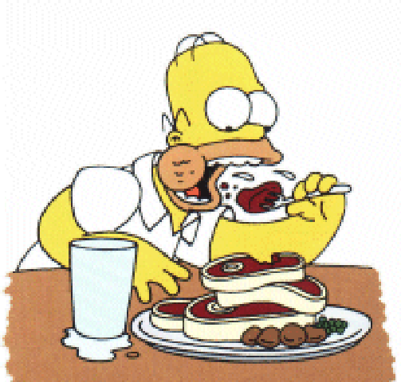
Necesidades fisiologicas….

Slide 8
La Fuerza de la respuesta (E) es una función del hábito (H) [= asociación aprendida, cambio más o menos permanente] y del impulso (D) [= “Drive”, energía o elemento activador de la respuesta.]
Ambos se multiplican para determinar la conducta manifiesta o la acción.

Slide 9
Posteriormente, Hull se vio forzado a añadir un tercer elemento, el INCENTIVO (K) [= elemento de persistencia hacia la meta, que depende de la cantidad y de la calidad de los refuerzos.]
En consecuencia, la conducta motivada depende de las siguientes variables:
E = H x D x K.

Slide 10
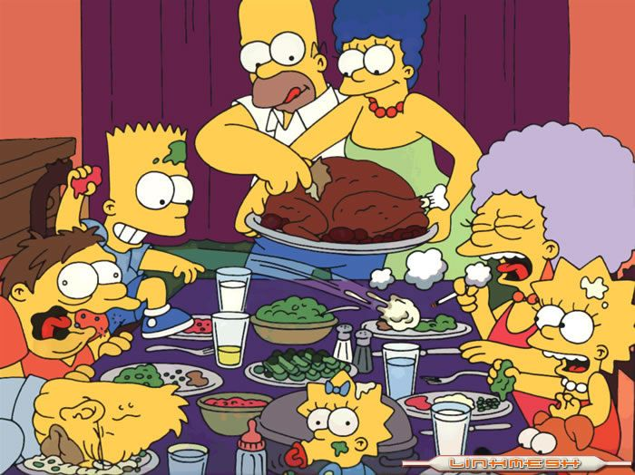

Slide 11
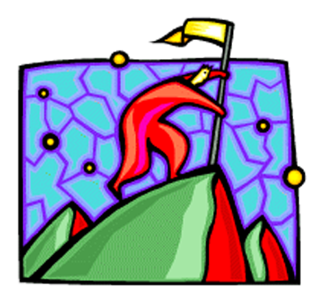
Hull considera que la necesidad fisiológica no basta para explicar la dinámica de la motivación, también es importante el atractivo de meta buscada para reducir la necesidad. Algunas características de un objeto-meta, como su calidad y cantidad, también activan la conducta.

Slide 12
¿Dónde se origina la fuerza de la conducta?
A veces parece que se origina dentro del organismo como estado de impulso y en este caso se conoce como motivación primaria. La motivación para la conducta puede proceder del propio reforzador, por ejemplo, la simple presencia de comida, bebida o un compañero sexual, puede desencadenar la respuesta. Tal motivación, originada por el propio reforzador, se llama motivación de incentivo.

